Slide 1
부동산 가격 예측 모델 개발
팀 이름:
조 원: 이유리, 우병준, 이정인

Slide 2
Table of Contents
1. Problem Definition
문제 정의
2. Project Objectives
프로젝트 목표
3. Data
사용 데이터
4. Problem Type Analysis
문제 유형
5. Key Performance Metrics
주요 성능 지표
6. Meet the Team
팀 구성원
7. Project Timeline & Milestones
진행 일정

Slide 3
1. Problem Definition
문제 정의
매매가 예측
문제 정의 :
주어진 아파트의 특성과 시장 조건에 따라 매매가를 예측하여 정확한 가격 정보를 제공
#지역별 특성
#제도적 이슈
#매매가 변동
#미래 예측

Slide 4
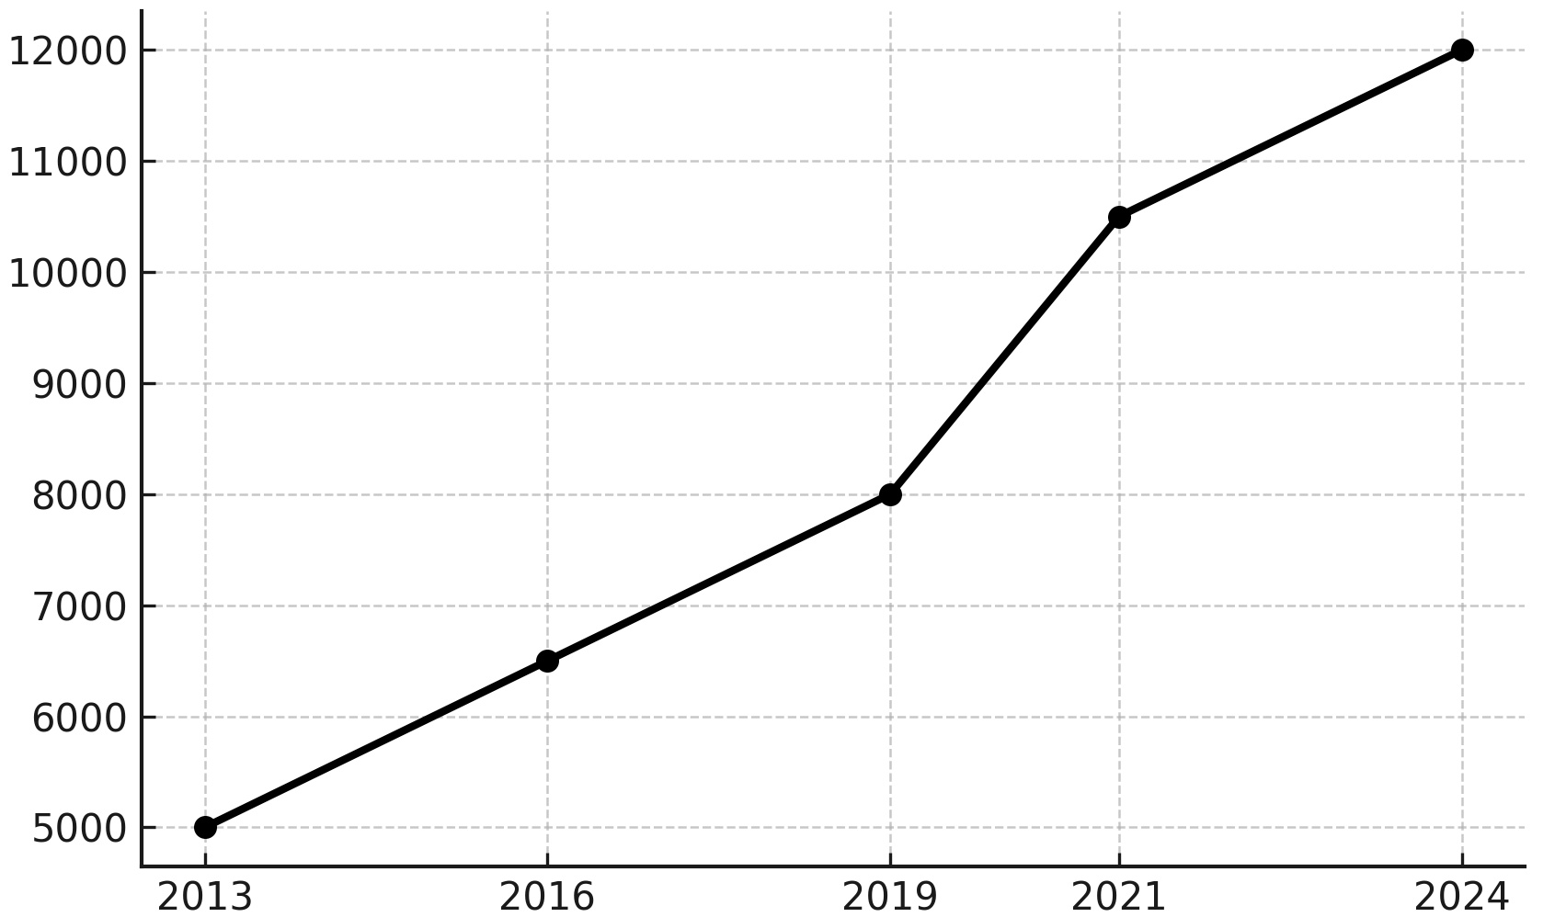
2. Project Objectives
프로젝트 목표
프로젝트 목표:
주요 변수 분석
적정 매매가 예측으로 투자 및 구매결정을 지원
지역별 부동산 시장 동향 파악
10억원

Slide 5
3. Data
사용 데이터
Public
Seoul
MOLIT
And
Data
Data
Data
More
공공데이터 포털
서울시 열린데이터
국토교통부
추가 자료
사회적 요인
교통 및 인프라
부동산 시장
경제/환경/정책
인구 통계
지역별 인구 변화
학군 정보
지하철 및 버스 접근성
도로 접근성
편의 시설
아파트 실거래가
거래금액
전용면적
건축일자
물가 상승률
녹지 비율
부동산 정책

Slide 6
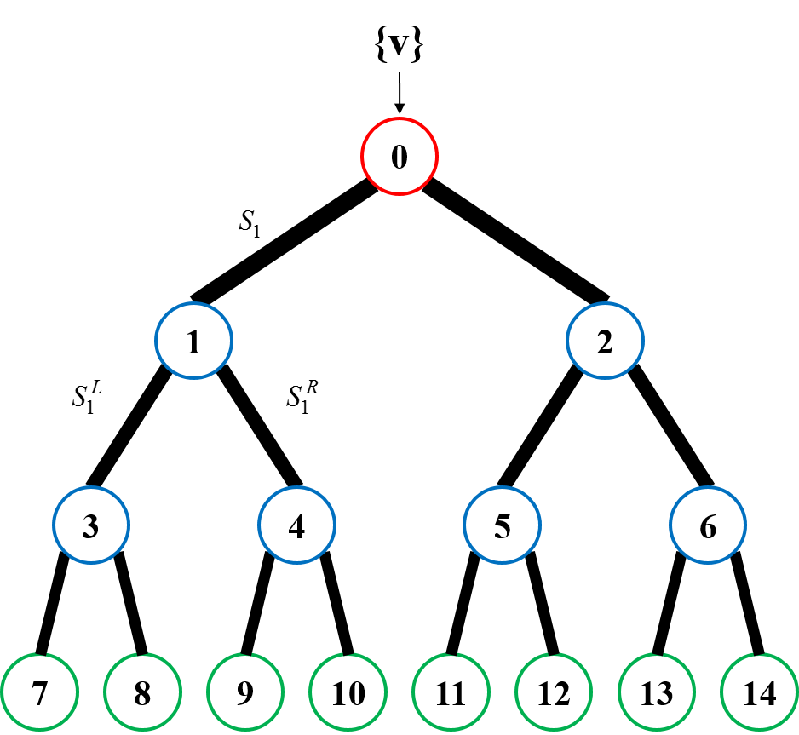
4. Problem Type Analysis
문제 유형
랜덤 포레스트를 활용한 회귀 분석
관계 분석
예측
설명력 확보
#앙상블 학습
#과적합에 강함
#높은 정확도

Slide 7
5. Key Performance Metrics
주요 성능 지표
결정 계수
R²
예측 모델이 실제 데이터를 얼마나 잘 설명하는지를 나타냄
Mean Absolute Error
MAE
평균 절대 오차
실제값과 예측값의 절대 오차의 평균
특징: 오차의 절대값만 사용하기 때문에 큰 오차에 덜 민감
모델의 평균적인 예측 오차를 직관적으로 보여줌
Mean Squared Error
실제값과 예측값의 차이를 제곱한 값의 평균
특징 : 값이 작을수록 모델의 예측 성능이 좋음을 의미
오차의 제곱을 사용하기 때문에 큰 오차에 민감
MSE
평균 제곱 오차
Root Mean
Squared
Error
실제값과 예측값의 절대 오차의 평균
특징: 오차의 절대값만 사용하기 때문에 큰 오차에 덜 민감
모델의 평균적인 예측 오차를 직관적으로 보여줌
RMSE
평균 제곱근 오차

Slide 8

6. Meet the Team
팀 구성원
All for one, one for all
이유리
각자 담당 데이터를 전처리 및 특성 선택
가공된 각각의 데이터
모든 팀원이 각자 모델 훈련 및 평가
최선의 모델을 선택
담당 데이터 :
부동산 시장 데이터
사회적 요인 데이터
우병준
담당 데이터 :
사회적 요인 데이터
경제/환경/정책 데이터
이정인
담당 데이터 :
교통 데이터
인프라 데이터

Slide 9
7. Project Timeline & Milestones
진행 일정
1일차
2일차
3일차
4일차
5일차
6일차
프로젝트 기획
요구사항 분석 및 설계
분석 환경 구축
데이터 수집 및 가공
목표 설정
데이터 조사
요구사항 분석
분석내용 정의
데이터 수집
데이터 분석
예측 모델링
협업
데이터 수집 소스 발굴
데이터 수집
기초 전처리
7일차
8일차
9일차
10일차
10일차
탐색적 데이터 분석 및 전처리
예측 모델링
발표 준비
기초 통계량 분석
데이터 분석 시각화
통계적 데이터 분석
분석 모델 구축을 위한 데이터 전처리
분석용 데이터 구축
지도학습 기반 예측 모델 개발
산출물 정리
발표 자료 생산
포트폴리오 생산

Slide 10
Thank You
조 이름

